Slide 1


义务教育《信息科技》八年级上册
第1单元 物联网初步认识
项目 2
手机扫码骑行共享单车
——物联网工作过程
安徽蚌埠慕远学校
王丽娟

Slide 2

项目2 手机扫码骑行共享单车
项目情境
共享单车作为一种新型绿色环保出行方式，解决了公共交通工具的“最后一公里”问题，为人们出行提供了莫大的方便。人们只需用手机扫码，就可以实现开锁，非常方便。为什么手机扫码即可开锁？让我们共同探索共享单车背后的技术之迷。
第1单元 物联网初步认识
Notes:
www.515ppt.com

Slide 3
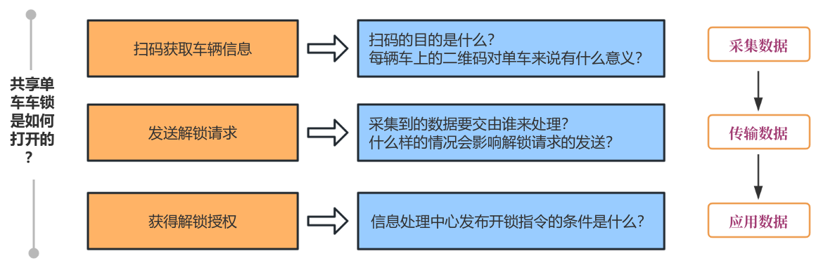
项目2 手机扫码骑行共享单车
核心问题
第1单元 物联网初步认识
Notes:
www.515ppt.com

Slide 4
项目2 手机扫码骑行共享单车
学习目标
1. 体验共享单车开锁流程，了解共享单车系统组成。
2. 通过共享单车的使用，了解其开锁过程。
3. 通过共享单车开锁过程的分析，了解物联网的工作过程。
4. 能运用物联网中感知、传输和应用三层逻辑结构，了解物联网系统工作过程。
第1单元 物联网初步认识
Notes:
www.515ppt.com

Slide 5


目录
项目准备
01.
了解单车开锁过程，了解其系统组成
项目实施
02.
分析共享单车无法开锁的原因
素养提升
03.
了解物联网工作过程
拓展评价
04.
了解物联网工作原理，完成建议书

Slide 6

项目2 手机扫码骑行共享单车
项目准备
01
02
场景熟悉
知识储备
了解共享单车开锁过程
分析共享单车系统组成

Slide 7


课前调查
体验一次共享单车的骑行，了解用户扫码开锁流程，完成填空。
第1步．用户需要___________________
第2步：用户用手机识别单车锁的_________
第3步：等待片刻，手机得到___________指令，即可点击指令开锁。

Slide 8

共享单车系统组成
围绕问题，以小组为单位展开讨论，尝试绘制共享单车系统组成图，提交在线平台。
1．共享单车与普通单车有何不同？
2．共享单车是物联网系统吗？
3．共享单车系统由哪些部分组成？

Slide 9
项目2 手机扫码骑行共享单车
项目实施

Slide 10
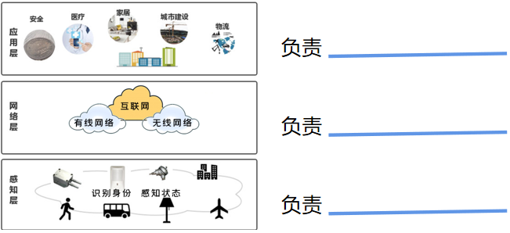
了解物联网架构
以小组为单位，观看微课，思考：物联网架构与数据处理的流程又有何联系?完成填空。

Slide 11

扫码获取车辆信息
结合物联网架构，组内同学展开讨论：共享单车系统怎样才能准确地识别到车辆？
采集车辆信息是共享单车物联网系统中的______层。在该系统中，为确保用户能够顺利采集到车辆信息，必须确保______________
_______________________________________。

Slide 12
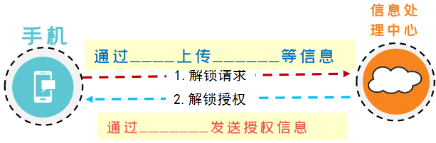


探究“发送解锁请求”的过程
观察图示，小组交流讨论：用户要向谁发出解锁请求？确定请求是否能发送成功的必备条件是什么？在图中填一填。
讨论：当移动信号差或无网络时，可能会对开锁产生什么影响呢？

Slide 13
获得解锁权限
观看微课视频，小组讨论后完成填空。
在物联网中，进行数据的分析处理，并进行反馈控制的，是______层。
在共享单车系统中，当用户信息和车辆信息发生异常时，_______就会收到相应的数据处理结果，用户可根据___________，更方便地解决开锁故障。

Slide 14
项目2 手机扫码骑行共享单车
素养提升
01
02
项目总结
核心概念

Slide 15

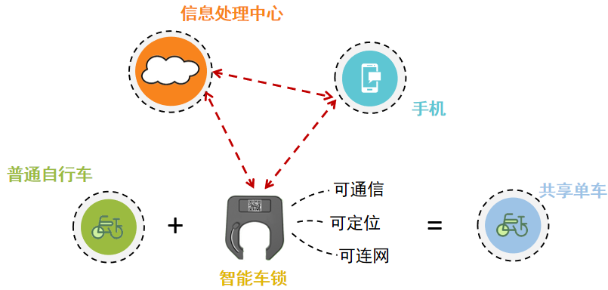
项目总结
要找到共享单车无法开锁的原因可根据物联网__________，依次从_____层、_____层、_____层进行分析，逐一排查。

Slide 16
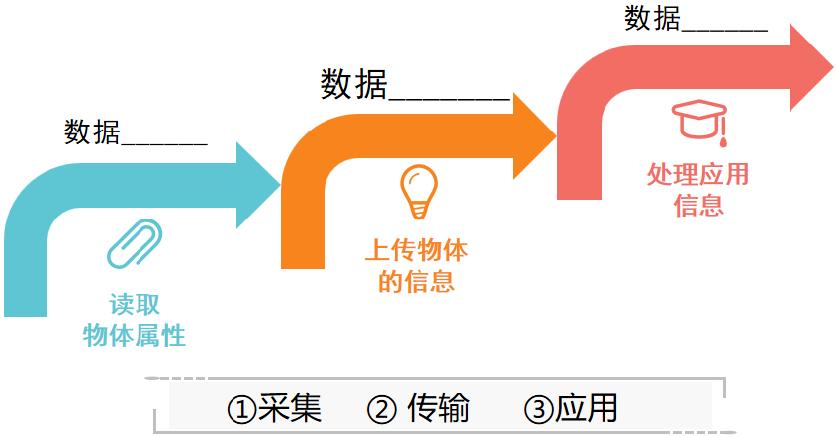
核心概念（物联网工作过程）
观看视频，小组讨论后完成填空。

Slide 17
完成学习评价
通过在线平台完成学习评价。
评价指标 | 评价标准 | 评价结果
信息意识 | 能通过多种方法收集信息，能从系统观的角度分析共享单车物联网系统。 | ☆☆☆☆☆
计算思维 | 能对共享单车开锁过程进行分析，从数据处理流程的角度了解共享单车究竟是如何开锁的，从而分析出可能导致单车开锁失败的原因。 | ☆☆☆☆☆
数字化学习与创新 | 能熟练运用微课等数字资源，有效开展自主学习，并能加强小组合作，通过在线平台等渠道，及时记录学习数据。 | ☆☆☆☆☆
信息社会责任 | 能正确树立安全防范意识，理解物联网系统的工作过程，并建立起安全、合理应用物联网的意识。 | ☆☆☆☆☆

Slide 18
项目2 手机扫码骑行共享单车
拓展评价
01
学以致用
分析物联网还车过程
02
举一反三
合理使用共享单车

Slide 19

作业
1.了解共享单车还车过程，对其进行分析，说一说物联网系统如何实现对“物”的智能感知、识别和控制的？
2.写一份《致共享单车用户骑行建议书》，告诉用用户骑行共享单车时，应注意哪些安全隐患？又应如何合理使用？

Slide 20
义务教育《信息科技》八年级上册
活动 2
手机扫码骑行共享单车
用所学知识
去探索未知世界吧！
第1单元 物联网初步认识

